Slide 1
Terenska nastava na rijeci Ombli
Sudjelovali su učenici trećih razreda OŠ Ivana Gundulića.
4.4.2011.

Slide 2
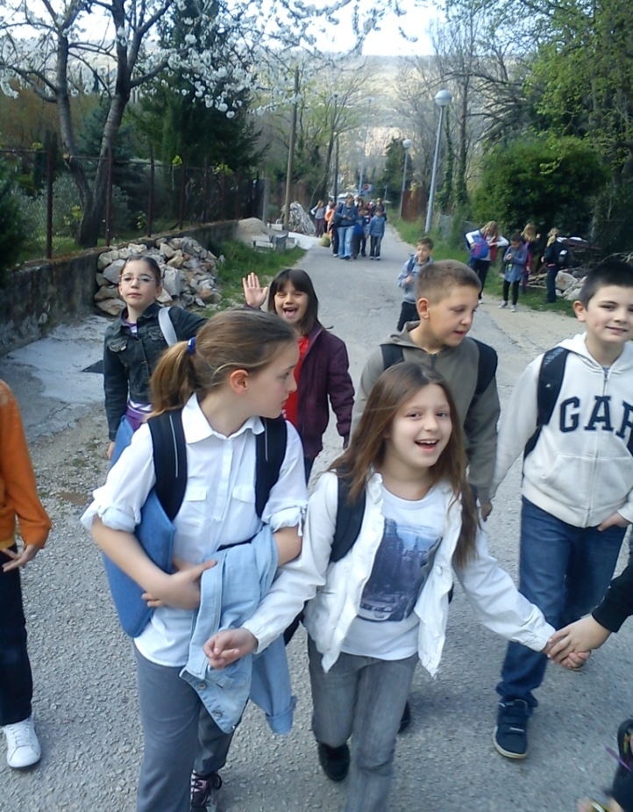
Stigli smo u Komolac.

Slide 3
Uživamo u prirodi pokraj izvora rijeke Omble.

Slide 4
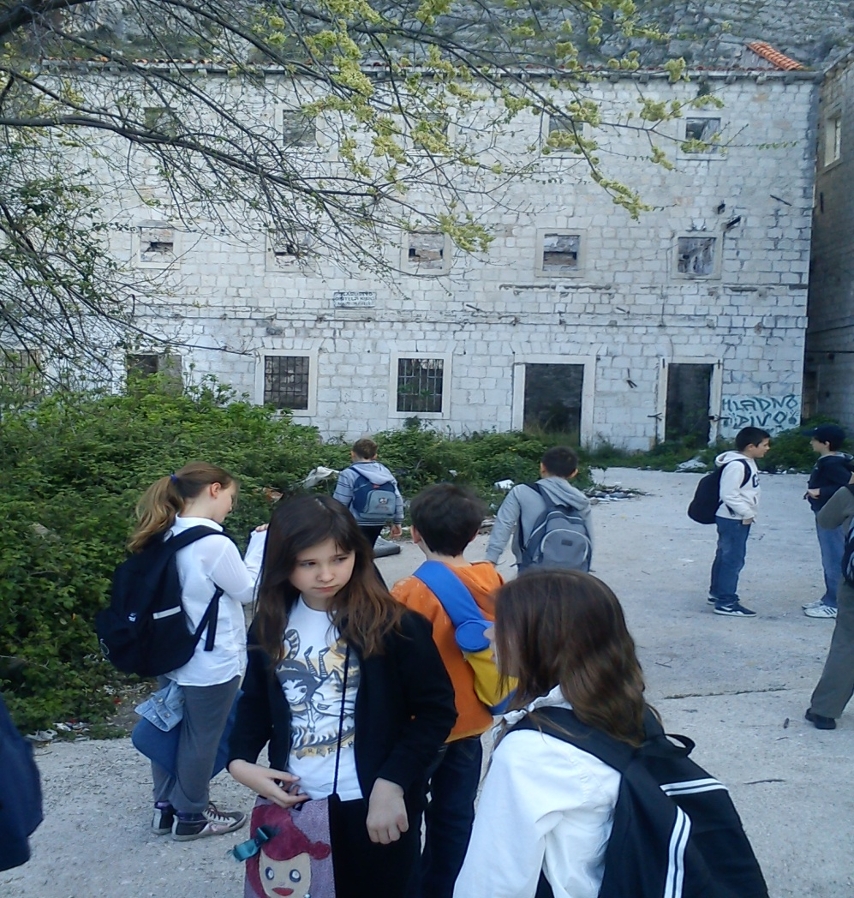
Čudili smo se razrušenoj staroj tvornici tjestenine.

Slide 5
Labudovi su se pred nama pravili važni.

Slide 6
Uživali smo i u pačjem plesu.

Slide 7
U crkvi Velike Gospe u Rožatu smo vidjeli prekrasan klaustar.

Slide 8
Svi zajedno pišemo o svemu što smo vidjeli.

Slide 9
kraj
Napravili : Haris Grebović i Marko Raguž

